Slide 1
Weed-fs

Slide 2
Weed-fs
介绍
架构
特点
对比

Slide 3
Weed-fs
介 绍
Weed-fs是@ChrisLu根据FaceBook的HayStack论
文实现的开源分布式小文件存储系统
使用Golang开发，节点间通信使用http协议

Slide 4
Weed-fs
架构

Slide 6
MDS
Weed-fs存储节点
主要功能
存储节点状态跟踪
系统存储空间管理
客户端分配写句柄
其他，如存储空间回收等
特性
高可用

Slide 7
MDS
存储节点跟踪
MDS与DN保持心跳，超过N次无心跳判定DN死亡
存储空间管理
track所有volume状态，负责volume分配、创建等
分配写句柄
分配volume&fileid，后面描述
高可用
采用raft协议

Slide 8
VS
Weed-fs存储节点
主要功能
数据文件(volume)管理
客户端读、写
其他，如存储空间回收等
特性
小文件合并存储
缓存所有小文件元数据

Slide 9
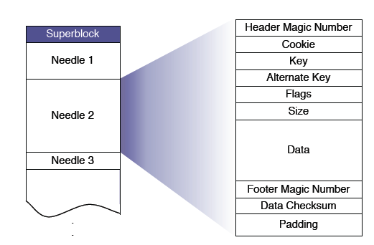
VS
HayStack Data File

Slide 10
VS
Key [8]
Map 1
Map 2
Offset [4]
Map 3
Size [4]
Volume index File

Slide 11
特性
Raft协议
存储拓扑
分配算法
存储空间回收
复制协议
其他

Slide 12
MDS高可用
Weed-fs使用Raft协议实现MDS高可用
https://ramcloud.stanford.edu/wiki/download/attachments/11370504/raft.pdf
https://github.com/goraft/raft
http://raftconsensus.github.io/

Slide 13
存储拓扑
Weed-fs自上而下定义了存储系统拓扑
DataCenter
Rack
DataNode
用户可通过配置文件设置拓扑

Slide 14
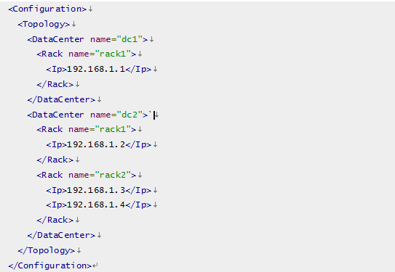
存储拓扑

Slide 15
分配策略
Weed-fs支持多种存储策略，可灵活设置
http://localhost:9333/dir/assign?replication=001? dataCenter=dc1?collection=hello
replication 参数可指定副本放置策略，dataCenter可指定主副本存放位置，collection可指定从某个特定组进行分配，类似Nefs存储池 ……
当前支持9种副本存放策略

Slide 16
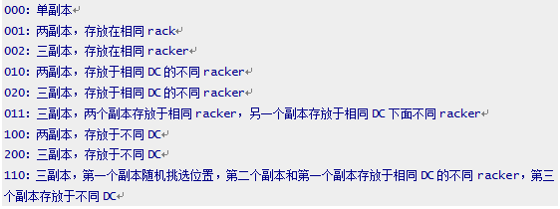
分配策略

Slide 17
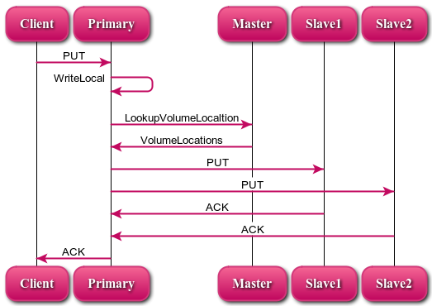
复制策略

Slide 18
空间回收
MDS每隔15分钟启动一次volume检查和回收
回收步骤：
询问VS某个volume是否可被回收
如果条件满足，执行回收
回收完成后，commit

Slide 19
其他
通信协议http
……

Slide 20
对比
实现
Nefs的MDS有状态，而weedfs不持久化DN信息
Weedfs从实现上考虑而简化了部分设计，如复制协议
Weedfs的分配策略更强大更灵活
可运维性
Weedfs相对而言可运维性较差，工具少，且无数据副本完整性检测、恢复等工具
Nefs在设计时充分考虑运维简便性，如报警、管理员工具….
性能
暂无Nefs性能数据

Slide 21
参 考
https://code.google.com/p/weed-fs/
https://groups.google.com/forum/#!forum/weed-file-system
https://ramcloud.stanford.edu/wiki/download/attachments/
11370504/raft.pdf
https://github.com/goraft/raft
http://raftconsensus.github.io/

